Slide 1
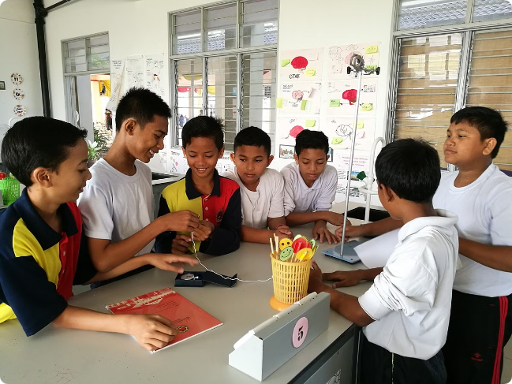
Konsep Dasar Strategi Pembelajaran
Strategi pembelajaran adalah cara-cara yang digunakan oleh pendidik untuk mencapai tujuan pembelajaran yang efektif. Ini mencakup pemilihan metode, teknik, dan media yang tepat sesuai dengan karakteristik siswa dan materi pelajaran.
by Ena sulma

Slide 2
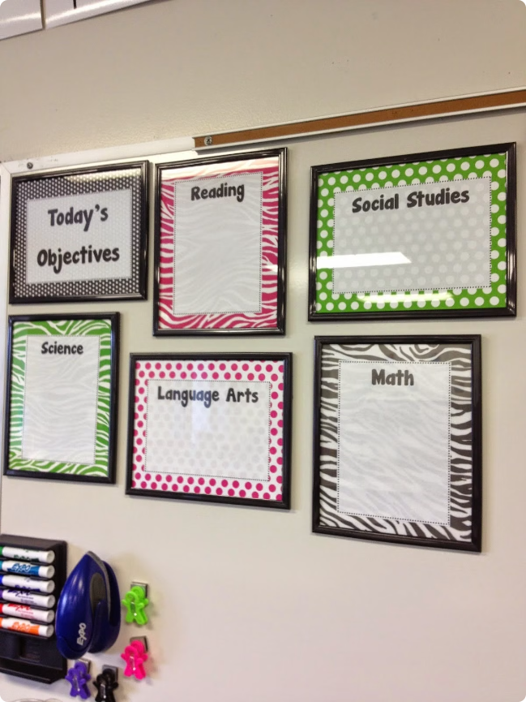
Tujuan Pembelajaran
1
Pengetahuan
2
Keterampilan
Mempelajari konsep, fakta, dan prinsip-prinsip dalam suatu mata pelajaran.
Mengembangkan kemampuan praktis dan aplikatif yang dibutuhkan oleh siswa.
3
Sikap
Menanamkan nilai-nilai, kepercayaan diri, dan kebiasaan yang positif.

Slide 3
Karakteristik Siswa
Latar Belakang
Kebutuhan
Gaya Belajar
Memahami pengalaman, pengetahuan, dan lingkungan sosial-budaya siswa.
Mengetahui apa yang dibutuhkan siswa untuk mencapai tujuan pembelajaran.
Mengidentifikasi preferensi siswa dalam menerima dan memproses informasi.

Slide 4
Konten atau Materi Pembelajaran
Faktual
Konseptual
Informasi dan data konkret yang harus dikuasai oleh siswa.
Pemahaman tentang konsep, teori, dan prinsip-prinsip.
Prosedural
Metakognitif
Langkah-langkah sistematis untuk melakukan suatu tugas atau kegiatan.
Kemampuan siswa untuk memahami dan mengatur proses belajarnya sendiri.

Slide 5
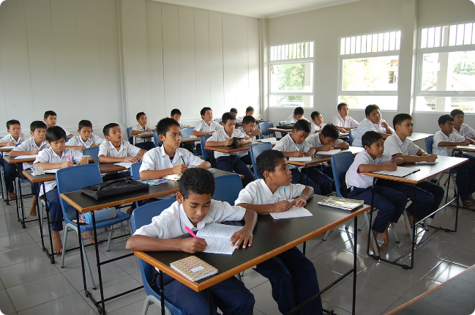
Metode dan Teknik Pembelajaran
1
Ekspositori
Penyampaian informasi secara langsung dari guru ke siswa, seperti ceramah dan demonstrasi.
2
Inkuiri
Mendorong siswa untuk menemukan informasi secara mandiri melalui investigasi dan penyelidikan.
3
Kolaboratif
Pembelajaran yang melibatkan kerja sama antar siswa, seperti diskusi kelompok dan pembelajaran berbasis proyek.

Slide 6
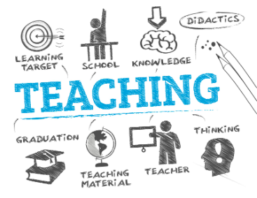
Metode dan Teknik Pembelajaran
Ekspositori
Inkuiri
Kolaboratif
Berfokus pada penyampaian informasi secara langsung dari guru.
Mendorong siswa untuk menemukan informasi secara mandiri.
Melibatkan kerja sama antar siswa dalam pembelajaran.

Slide 7
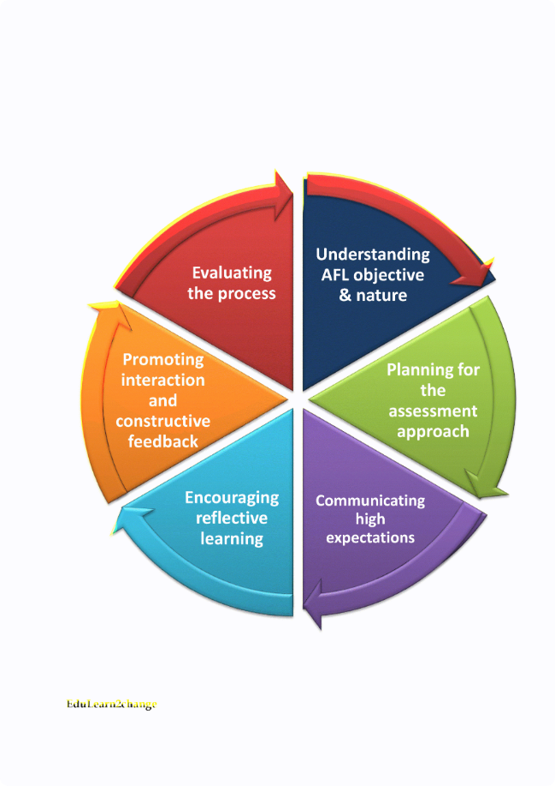
Klasifikasi Strategi Pembelajaran
1
Berdasarkan Pendekatan
2
Berdasarkan Peran Guru dan Siswa
Ekspositori vs Inkuiri
Teacher-Centered vs Student-Centered
3
Berdasarkan Lingkungan Belajar
Tatap Muka, Daring, Blended

Slide 8
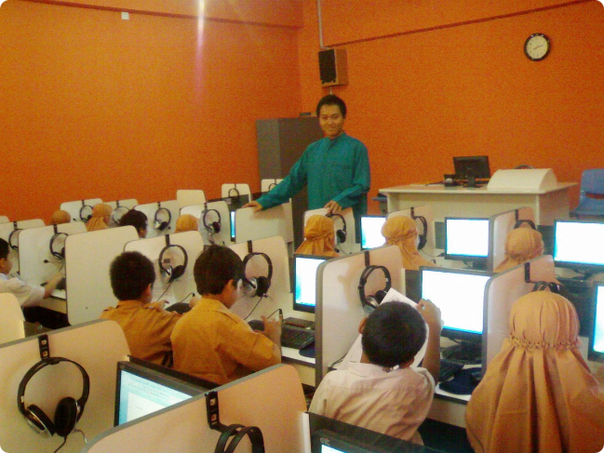
Pendekatan Ekspositori vs Inkuiri
Ekspositori
Guru sebagai pusat pembelajaran, memberikan informasi langsung.
Investigasi
Siswa aktif menemukan informasi melalui penyelidikan dan pemecahan masalah.
Inkuiri
Siswa mengembangkan pengetahuan secara mandiri dengan bimbingan guru.

Slide 9
Pembelajaran Tatap Muka vs Daring
Pembelajaran Tatap Muka
Pembelajaran Daring
Interaksi langsung antara guru dan siswa di kelas atau tempat tertentu.
Pembelajaran yang dilakukan melalui platform digital secara online.
Memungkinkan komunikasi verbal dan nonverbal yang lebih baik
Fleksibel dalam hal tempat dan waktu
Dapat menjangkau lebih banyak siswa
Dapat memantau dan memberikan umpan balik secara real-time

Slide 10
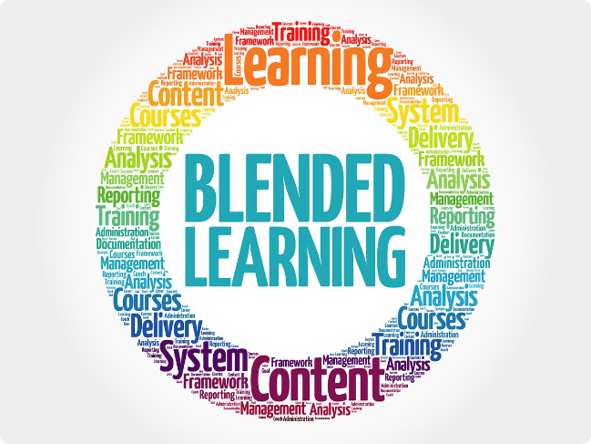
Blended Learning
Definisi
Manfaat
Pembelajaran yang mengkombinasikan antara pembelajaran tatap muka dan pembelajaran daring.
Mengoptimalkan kelebihan masing-masing pendekatan untuk mencapai tujuan pembelajaran yang lebih efektif.
Contoh
Pembelajaran tatap muka untuk materi dan diskusi, dilanjutkan dengan tugas dan tes daring.

